Slide 2
Гвардии капитан Антонина Леонтьевна Зубкова 1920-1950
советский штурман пикирующего бомбардировщика, гвардии капитан, Герой Советского Союза (1945)
Родилась в селе Семион Ряжского уезда Рязанской губернии, ныне Кораблинского района Рязанской области

Slide 3
Старший лейтенант Васи́лий Тимофе́евич Алексу́хин 1919-1943
советский лётчик, командир звена 617-го штурмового авиационного полка
291-й штурмовой авиационной дивизии
2-й воздушной армии Воронежского фронта.
Герой Советского Союза
Родился в деревне
Малая Дмитриевка Сапожковского уезда
Рязанской губернии

Slide 4
Капитан Михаи́л Его́рович Аста́шкин 1908-1941
Советский военный лётчик, участник советско-финской
И Великой Отечественной войн,
в годы ВОВ – командир эскадрильи
69-го истребительного авиационного полка
Отдельной Приморской армии.
Герой Советского Союза.
Родился в селе Нащи
Сасовского уезда
Рязанской губернии

Slide 5
Гвардии майор Иван Петрович Грачёв 1915-1944
Советский военный летчик,
участник советско-финской
и Великой Отечественной войны.
Герой Советского Союза.
Родился в д.Фролово
Касимовский уезд Рязанская губерния

Slide 6
Гвардии лейтенант Александр Иванович Гридинский 1921-1944
Заместитель командира эскадрильи 144-го гвардейского штурмового авиаполка 5-й воздушной армии 2-го Украинского фронта
Родился в г.Шацке Рязанской области

Slide 7
Майор Василий Ильич Ивашкин 1908-1942
Заместитель командира эскадрильи 608-го бомбардировочного авиационного полка Карельского фронта. Герой Советского Союза
Родился в с.Юшта Шиловского района Рязанской области

Slide 8
капитан Андрей Кузьмич Кондрашин 1914-1944
Летчик бомбардировочной авиации ВМФ СССР, участник Великой Отечественной войны,
Герой Советского Союза (1944)
Родился в с. Дубовичье ныне Спасского р-на Рязанской обл.

Slide 9
Капитан Александр Филиппович Лавренов 1920-1944
Помощник командира 291-го истребительного авиационного полка по воздушно-стрелковой службе, капитан, Герой Советского Союза.
Родился в с.Печерниковские Выселки, Михайловского района Рязанской области

Slide 10
Старший лейтенант Иван Ильич Назин 1919-1943
Герой Советского Союза. В годы Великой Отечественной войны командовал звеном.
7 августа 1943 года погиб при выполнении 252-го боевого вылета.
Родился в с.Бурминка Новодеревенский р-н, Рязанская область

Slide 11
Гвардии капитан Алексе́й Ива́нович Перегу́дов 1913-1943
Штурман эскадрильи 34-го гвардейского бомбардировочного авиационного полка,1
3-я воздушная армия.
Герой Советского Союза.
Родился в с. Кукуй, г. Сапожок,
Рязанская губерния

Slide 12
Младший лейтенант Евгений Иванович Пичугин 1922-1942
Лётчик 441-го истребительного авиационного полка, Герой Советсткого Союза
Родился в с.Шумашь Рязанского уезда Рязанской губернии

Slide 13
Гвардии капитан Алексе́й Степа́нович Хло́быстов 1918-1943
Лётчик-истребитель,
Герой Советского Союза.
Один из двух советских лётчиков в истории СССР, трижды совершивших
воздушный таран,
причем два тарана — в одном бою.
Родился в с.Елино Михайловского района Рязанскойласти

Slide 14
Старший лейтенант Фёдор Акимович Шебанов 1921-1951
Советский ас реактивной истребительной авиации Корейской войны,
старший лётчик
196-го истребительного авиационного полка
324-й авиационной дивизии
64-го истребительного авиационного корпуса,
Герой Советского Союза
Родился в с.Студенки, Якимецкая волость, Раненбургский уезд, Рязанская губерния

Slide 15
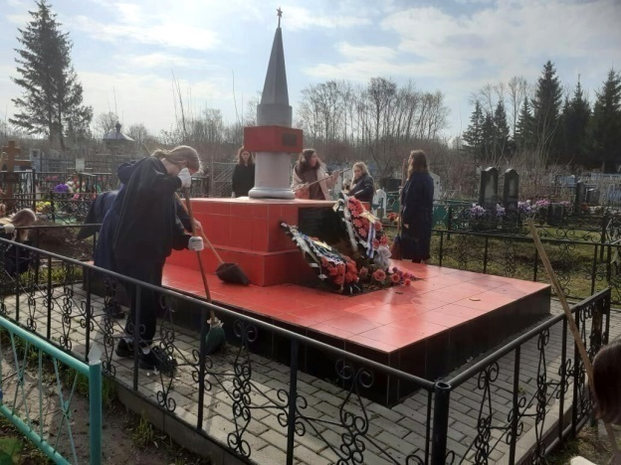
братская могила на городском кладбище Пронска, в которой в 1947 году перезахоронили прах экипажа военных лётчиков 101-го Гвардейского Авиационного Красносельского Краснознаменного Полка Дальнего Действия
34. | ЯНЫШЕВСКИЙ Алексей Петрович | капитан | зам.ком. АЭ | г.Москва 1894г. | НКО 1941г. |  | Погиб при катастрофе в ночь 15/16.09.1942г. | Рязанская обл. Скопинский р-н д.Высокое
35. | СТЕПАНОВ Алексей Митрофанович | майор | штурман АЭ | Курская обл. 1908г. | Ефремовским РВК |  | Погиб при катастрофе в ночь 15/16.09.1942г. | Рязанская обл. Скопинский р-н д.Высокое
36. | СОКОЛОВ Михаил Федорович | ст.лейтенант | борт.механик | Калининская обл. 1902г. | НКО 1942г. |  | Погиб при катастрофе в ночь 15/16.09.1942г. | Рязанская обл. Скопинский р-н д.Высокое
37. | НОВИКОВ Георгий Иванович | старшина | радист | Ростовская обл. 1909г. | РВК г.Баку |  | Погиб при катастрофе в ночь 15/16.09.1942г. | Рязанская обл. Скопинский р-н д.Высокое
38. | ДРЕБЕЗГОВ Михаил Иванович | старшина | стрелок | Ярославская обл. 1916г. | г.Кинешма |  | Погиб при катастрофе в ночь 15/16.09.1942г. | Рязанская обл. Скопинский р-н д.Высокое
39. | АССАУЛ Иван Григорьевич | сержант | моторист | Полтавская обл. 1922г. |  |  | Погиб при катастрофе в ночь 15/16.09.1942г. | Рязанская обл. Скопинский р-н д.Высокое

Slide 16
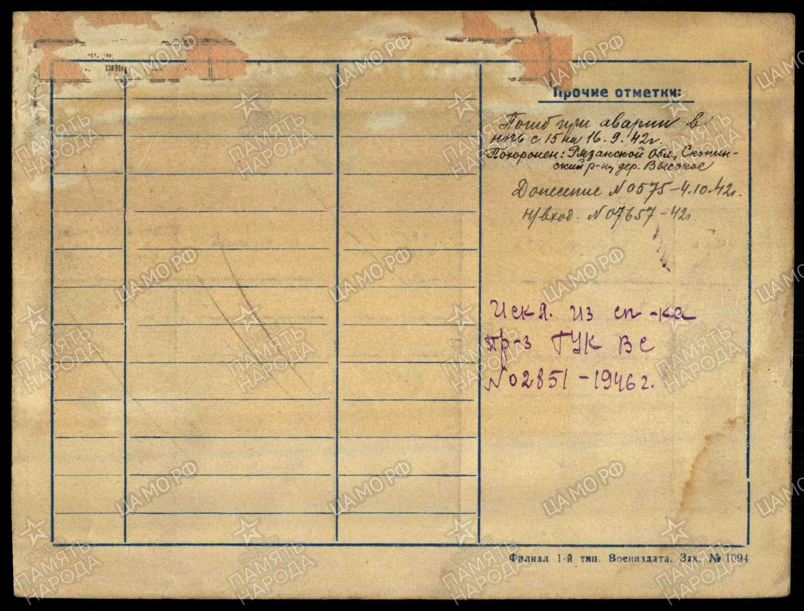
капитан Алексей Петрович Янышевский 1894-1942

Slide 17
Старшина Михаил Иванович Дребезгов 1916-1942

Slide 18
Ассаул Иван Григорьевич 1922-1942
авиационный моторист, сержант.
Родился в городе Решетилово Полтавской области. В составе 101-го авиаполка вылетал на бомбардирование в районы Орёл, Льгов, Курск, Щигры, Брянск, Вязьма, Ржев, уничтожая железнодорожные эшелоны, живую силу и технику противника. Погиб в ночь с 15 на 16 сентября 1942 года.

Slide 19
майор СТЕПАНОВ Алексей Митрофанович 1908-1942

Slide 22
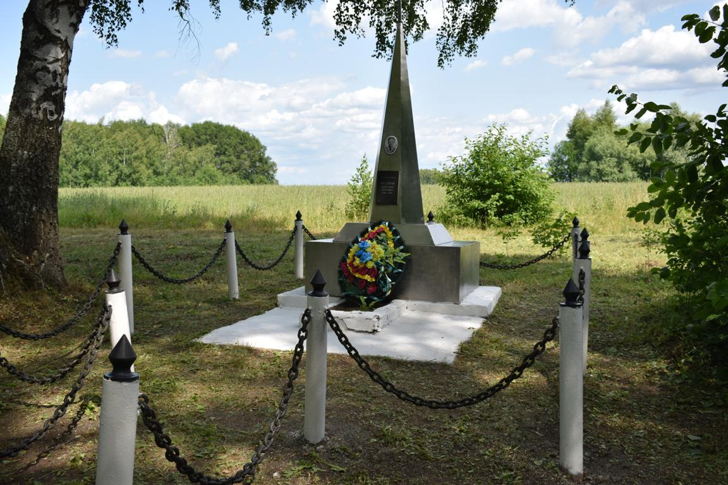
Александр Петрович Нестеров 1929-1969
В 1969 году выполняя очередной полет на сверхзвуковой скорости Александр Петрович погиб
в Пронске Рязанской области.
Он в последний момент отвел самолет от детского дома, и не успев покинуть самолет врезался в землю.

